Slide 1
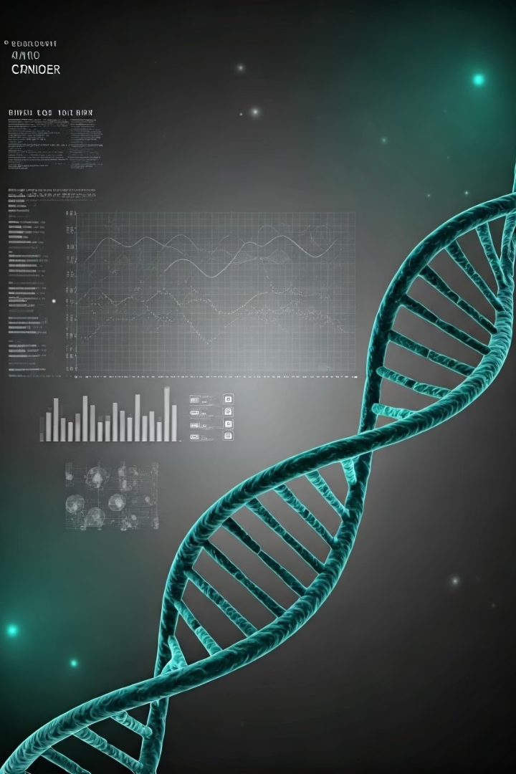

Классификация опухолей молочной железы с использованием машинного обучения
Автор: Малиновский Антон Валерьевич, МИК21
Цель: разработка ML-модели для классификации опухолей
Актуальность: точная и своевременная диагностика
Роль ML: вспомогательный инструмент для врачей
Малиновский А.В.
МИК21

Slide 2

Используемые данные
Датасет
Breast Cancer Wisconsin (Diagnostic)
Источник
UCI Machine Learning Repository (Dr. William H. Wolberg)
Характеристики
569 образцов
30 числовых признаков
mean radius, mean texture, mean perimeter и другие
Целевая переменная
target: 0 — Malignant, 1 — Benign

Slide 3
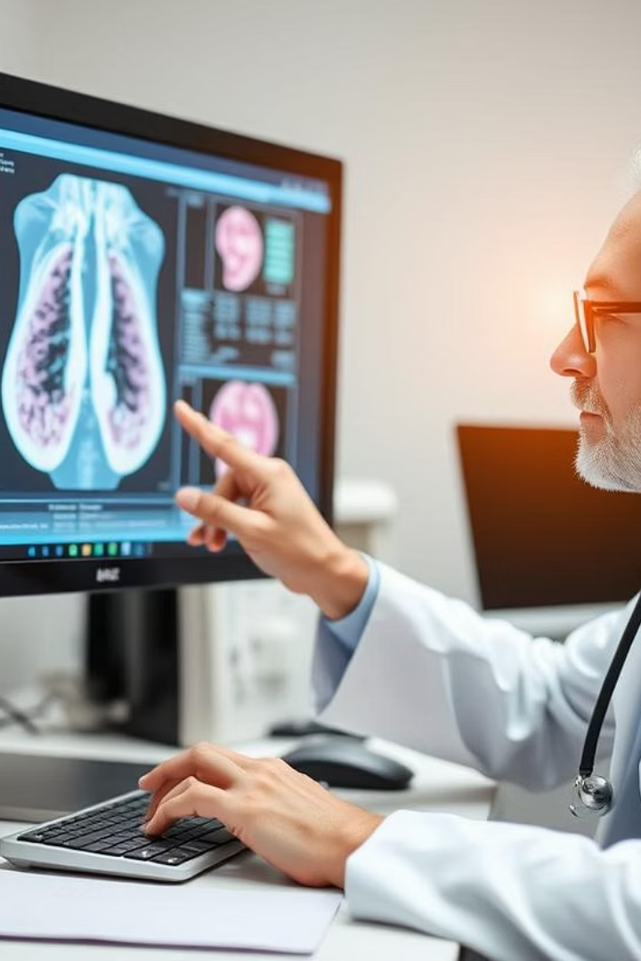
Предобработка данных
Проверка данных
Типы, пропуски
Exploratory Data Analysis
Распределение целевой переменной (countplot)
Корреляционная матрица (heatmap)
Разделение данных
75% обучение, 25% тест с стратификацией
Масштабирование
StandardScaler

Slide 4
Использованные ML-модели
Логистическая регрессия
Случайный лес (Random Forest)
Метод опорных векторов (SVC)
Простота, интерпретируемость
Ансамблевый, устойчив к переобучению
Эффективен при высокой размерности

Slide 5
Оценка моделей
Метрики
Accuracy
Precision, Recall, F1-score
Confusion Matrix (TP, TN, FP, FN)
Особый акцент
Recall для malignant: важность не пропустить злокачественные случаи

Slide 6

Результаты моделей
Модель
Accuracy, %
Логистическая регрессия
~97.2
Random Forest (до тюнинга)
~95.8
SVC
~97.9
Random Forest (с тюнингом)
~98.6
SVC и тюнингованный RF показывают лучшие результаты

Slide 7
Ключевые итоги проекта
Разработаны 3 ML-модели
Точность всех моделей >95%
Лучшие: SVC и тюнингованный Random Forest
Важность Recall для malignant
Значимость масштабирования и гиперпараметров

Slide 8

Ограничения исследования
Использован один датасет
ML не заменяет медицинский диагноз
Рекомендуется использовать как вспомогательный инструмент

Slide 9





Перспективы развития
Feature Engineering
Более продвинутые модели
XGBoost, LightGBM, нейросети
Интерпретируемость
SHAP, LIME
Кросс-валидация
Развёртывание
Веб-приложение / REST API

Slide 10

Источники
Датасет: Breast Cancer Wisconsin (Diagnostic), UCI ML Repository
Библиотеки: scikit-learn, pandas, seaborn
Инструменты: StandardScaler, GridSearchCV

